Slide 1
ASPEK KEUANGAN
Entrepreneurship Center Universitas Dian Nuswantoro

Slide 2
Aspek keuangan meliputi hal-hal
sebagai berikut :
Biaya pra-Operasi.
Kebutuhan Modal.
Sumber Dana
Harga Pokok Penjualan
Rugi Laba
Payback Period (PP)
Break Event Point (BEP)
Entrepreneurship Center Universitas Dian Nuswantoro

Slide 3
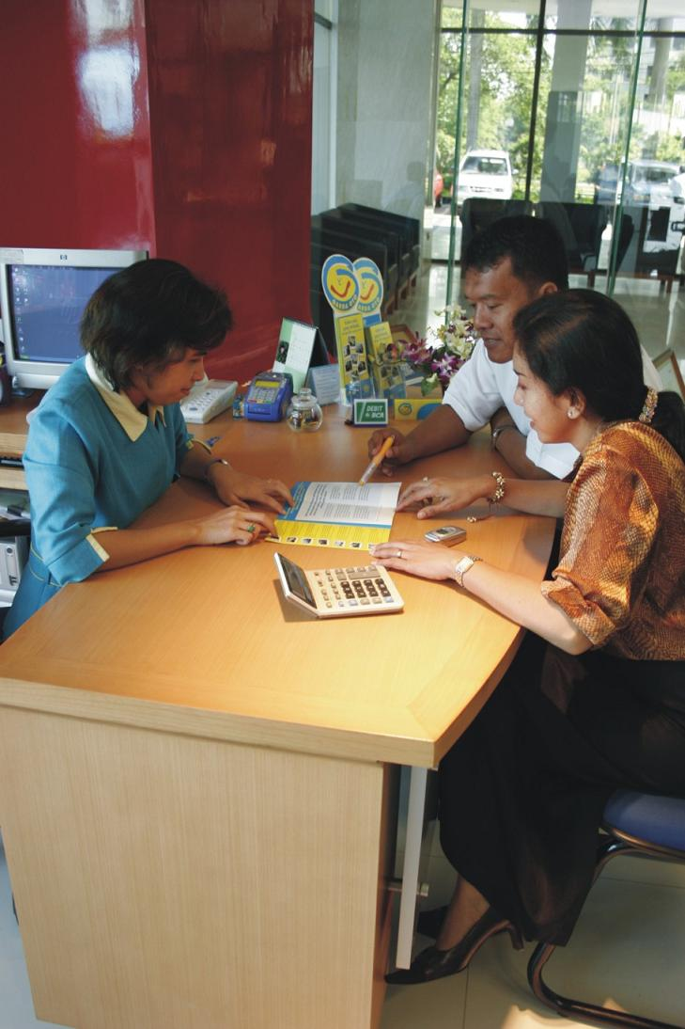
Biaya pra-Operasi
Biaya-biaya yang dikeluarkan sebelum kegiatan usaha mulai berproduksi.
Studi kelayakan bisnis.
Perizinan.
Biaya perancangan (design).
Biaya pemasaran jika perusahaan mulai melakukan promosi sebelum produk siap diluncurkan.
Entrepreneurship Center Universitas Dian Nuswantoro

Slide 4
Kebutuhan Modal
Kebutuhan investasi
Kebutuhan modal kerja
Entrepreneurship Center Universitas Dian Nuswantoro
Notes:
4

Slide 5
Kebutuhan Investasi
Biaya investasi adalah biaya yang diperlukan dalam pembangunan awal usaha, terdiri dari :
Pengadaan tanah & gedung.
Mesin & peralatan.
Biaya pemasangan pendukung & setting tempat usaha (Listrik, air, jaringan komputer, dll.)
Biaya lainnya yang berhubungan dengan pembangunan awal usaha.
Entrepreneurship Center Universitas Dian Nuswantoro

Slide 6
Kebutuhan Modal Kerja
Biaya yang dikeluarkan untuk membiayai kegiatan usaha setelah pembangunan awal siap, terdiri dari
biaya tetap (fixed cost) & biaya tidak tetap (variable cost).
Biaya tetap (fixed cost) adalah biaya yang tidak dipengaruhi oleh naik turunnya produksi yang dihasilkan. Seperti biaya tenaga kerja tidak langsung, penyusutan, bunga bank, asuransi dan lain sebagainya.
Biaya tidak tetap (variable cost) adalah biaya yang dikeluarkan untuk membeli bahan baku / bahan pembantu, upah tenaga kerja langsung, biaya transportasi, biaya pemasaran, dan lain sebagainya.
Entrepreneurship Center Universitas Dian Nuswantoro

Slide 7
Sumber Dana
Modal sendiri
Pinjaman
Entrepreneurship Center Universitas Dian Nuswantoro

Slide 8
Modal Sendiri
Dalam pendirian usaha dinyatakan jumlah setoran modal masing-masing pendirinya.
Umumnya jumlah dana yang ada, masih jauh dari cukup untuk menutupi kebutuhan dana investasi keseluruhan.
Entrepreneurship Center Universitas Dian Nuswantoro

Slide 9
Pinjaman
Sumber pinjaman berasal dari perorangan maupun bank atau lembaga keuangan lainnya, yang akan digunakan untuk membeli harta tetap dan kebutuhan modal kerja.
Ketentuan pinjaman :
(Besarnya pinjaman, periode pinjaman, cicilan, tingkat bunga, waktu pelunasan, denda dan biaya Administrasi lainnya) dicantumkan dalam perjanjian kredit atau kontrak yang disepakati antara kedua belah pihak.
Entrepreneurship Center Universitas Dian Nuswantoro

Slide 10
Harga Pokok Penjualan
Seluruh biaya yang dikeluarkan untuk memperoleh barang yang dijual atau harga perolehan dari barang yang dijual.
Manfaat Harga Pokok Penjualan :
Sebagai patokan untuk menentukan harga jual.
Untuk mengetahui laba yang diinginkan perusahaan. Apabila harga jual lebih besar dari harga pokok penjualan maka akan diperoleh laba, dan sebaliknya apabila harga jual lebih rendah dari harga pokok penjualan akan diperoleh kerugian.
Entrepreneurship Center Universitas Dian Nuswantoro

Slide 11
Rugi Laba
Untuk dapat membuat proyeksi rugi laba harus dihitung terlebih dahulu proyeksi nilai penjualan dan biaya operasi.
Biaya operasi terdiri dari biaya administrasi dan umum dan biaya pemasaran yaitu biaya-biaya yang dikeluarkan untuk kegiatan operasional kantor dan pemasaran produk.
Entrepreneurship Center Universitas Dian Nuswantoro

Slide 12
Metode Payback Period (PP)
Suatu periode yang diperlukan untuk menutup kembali pengeluaran investasi (initial cost investment) dengan menggunakan aliran kas.
Dengan kata lain payback period merupakan ratio antara initial cost investment dengan cash flow-nya yang hasilnya merupakan SATUAN WAKTU.
Selanjutnya nilai rasio ini dibandingkan dengan maximum payback periode yang dapat diterima.
12
Entrepreneurship Center Universitas Dian Nuswantoro

Slide 13
Rumus PP
Kriteria Kelayakan PP
Jika PP lebih pendek waktunya dari maximum PP-nya maka usulan investasi dapat diterima.
13
Entrepreneurship Center Universitas Dian Nuswantoro

Slide 14
Kelebihan PP
Mudah dalam penggunaan dan perhitungan.
Berguna untuk memilih proyeksi yg mempunyai masa pemulihan tercepat.
Masa pemulihan modal dapat digunakan untuk alat prediksi risiko ketidakpastian pada masa mendatang. Masa pemulihan tercepat memiliki risiko lebih kecil dibandingkan dengan masa pemulihan yang relatif lebih lama.
14
Entrepreneurship Center Universitas Dian Nuswantoro

Slide 15
Kelemahan PP
Mengabaikan adanya perubahaan nilai uang dari waktu ke waktu.
Mengabaikan arus kas setelah periode pemulihan modal dicapai.
Mengabaikan nilai sisa proses.
Sering menjebak analisator jika biaya modal atau bunga kredit tidak diperhitungkan dalam arus kas yang menyebabkan usaha tidak likuid.
15
Entrepreneurship Center Universitas Dian Nuswantoro

Slide 16
Metode BEP
Suatu alat analisis yang digunakan untuk mengetahui hubungan antara beberapa variabel di dalam kegiatan perusahaan, seperti tingkat produksi yang dilaksanakan, biaya yang dikeluarkan, serta pendapatan yang diterima perusahaan dari kegiatannya.
Pendapatan perusahaan merupakan penerimaan yang dihasilkan dari kegiatan perusahaan sedangkan biaya operasinya merupakan pengeluaran yang juga karena kegiatan perusahaan.
16
Entrepreneurship Center Universitas Dian Nuswantoro

Slide 17
Rumus BEP
TR = TC atau Q . P = a + b . X
Dimana : Q = tingkat produksi (unit)
P = harga jual per unit
a = biaya tetap
b = biaya variabel
17
Entrepreneurship Center Universitas Dian Nuswantoro

